Slide 1



Alumnado investigador
Curso 2024-25

Slide 2
Fuentes de información
Catálogos
Bases de datos
Internet

Slide 3
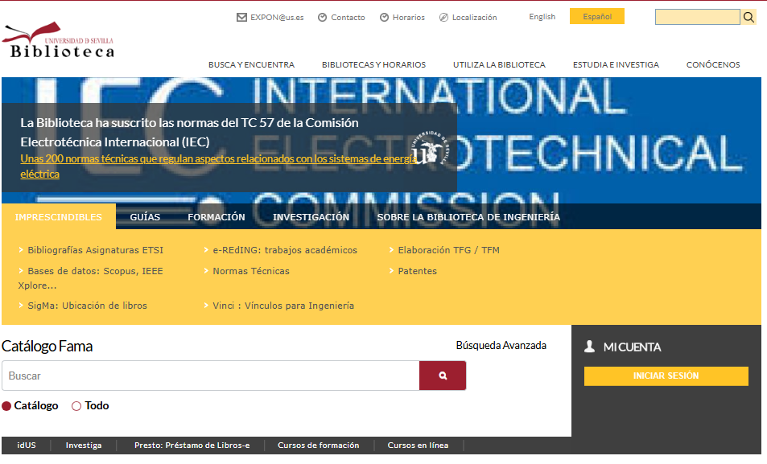
https://bib.us.es/ingenieros/
La web de la Biblioteca es el punto de arranque de cualquiera de las fuentes de información científico-técnica

Slide 4
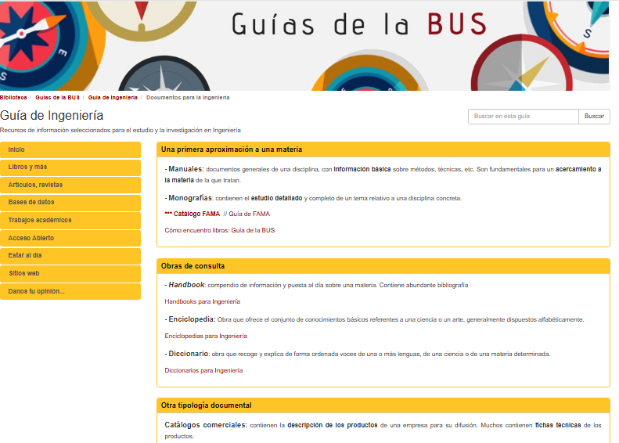
Antes de empezar a buscar, planifica un momento tu búsqueda. ¡Te alegrarás...!

Slide 5
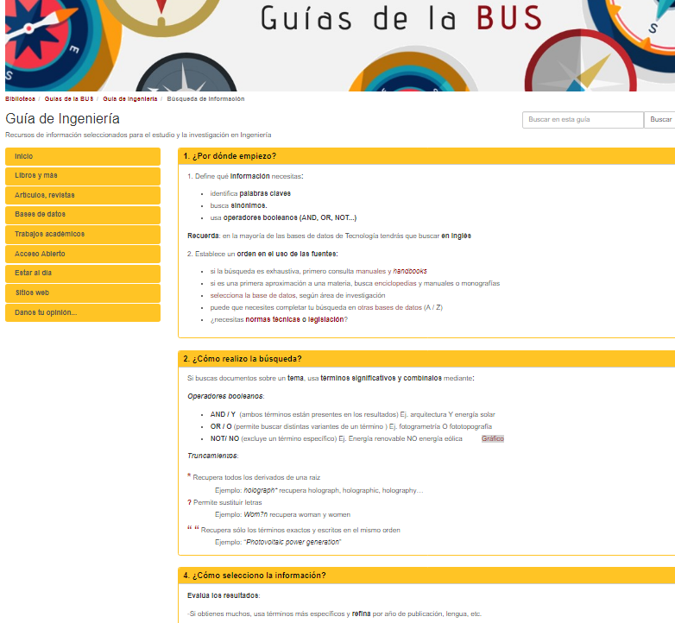
Busca conceptos significativos...Elige una frase que resuma lo que quieres buscar

Slide 6
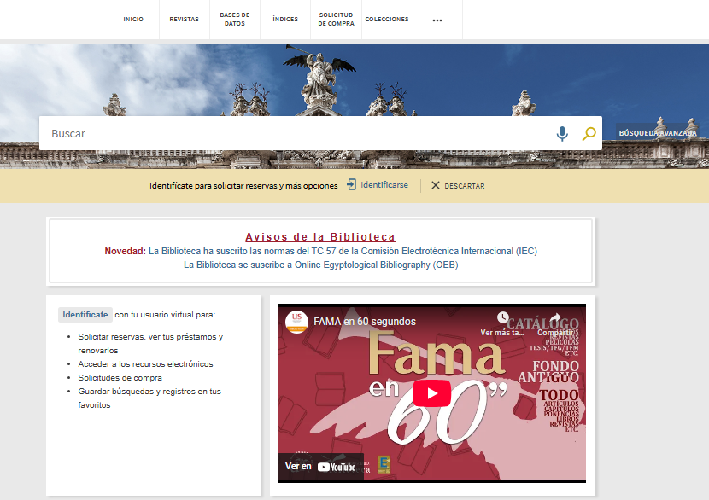
El catálogo Fama

Slide 7
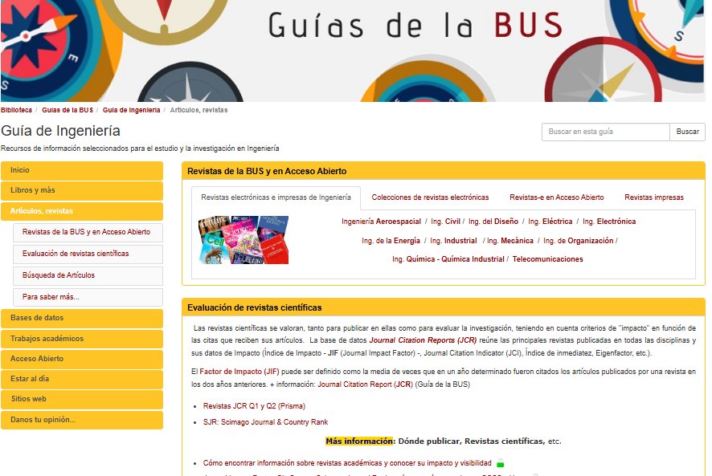
Revistas

Slide 8
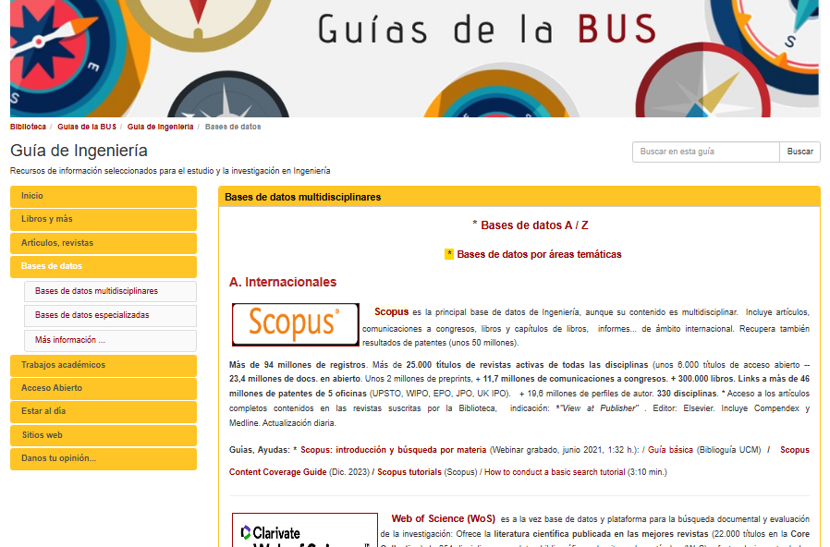
Bases de datos

Slide 9
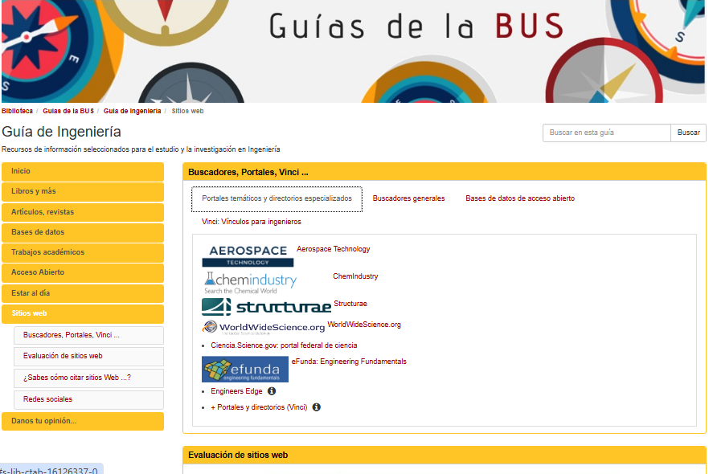
Internet

Slide 10
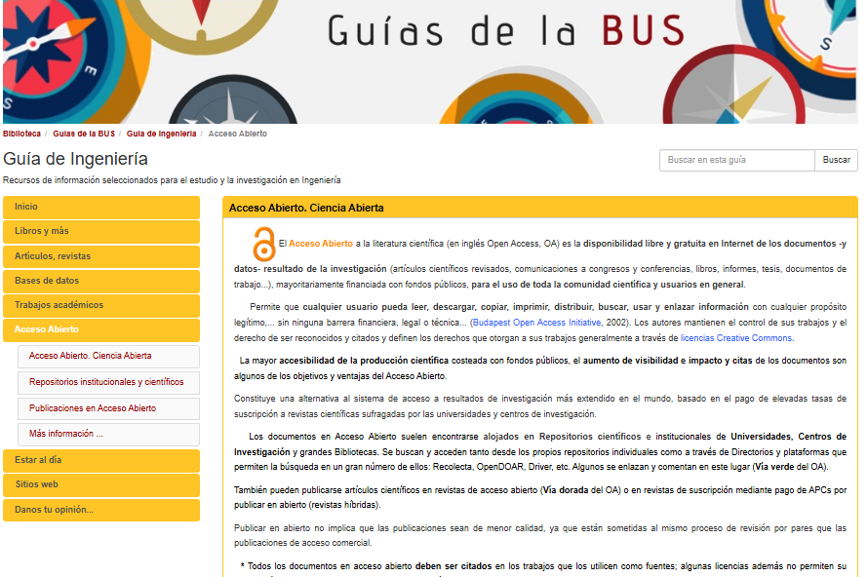
Acceso abierto

Slide 11
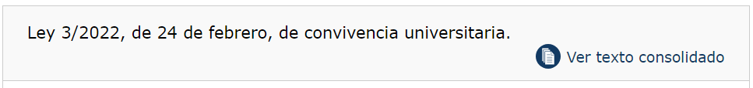

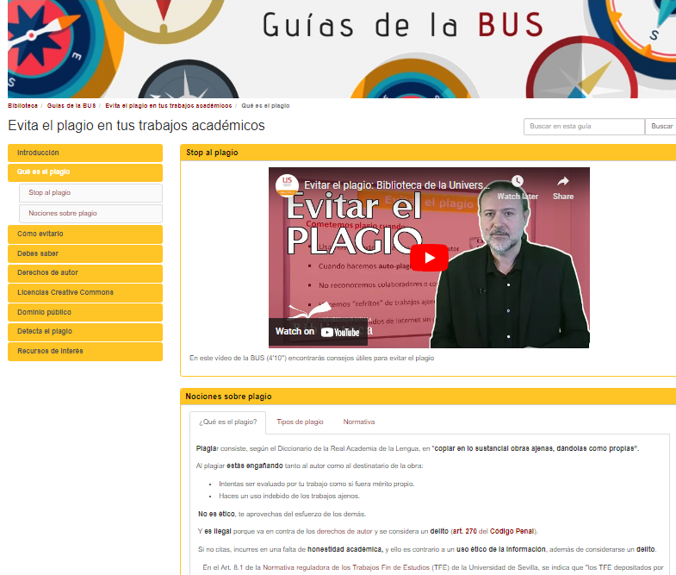

Plagio
Usar un texto o una idea sin citar al autor
Cuando hacemos auto-plagio
Cuando no se reconoce el trabajo de los colaboradores o coautores
“Refritos” de trabajos ajenos
Usar contenidos de internet sin citar autor o fuente
No olvides que el PLAGIO es un DELITO (art. 270 Código Penal)

Slide 12
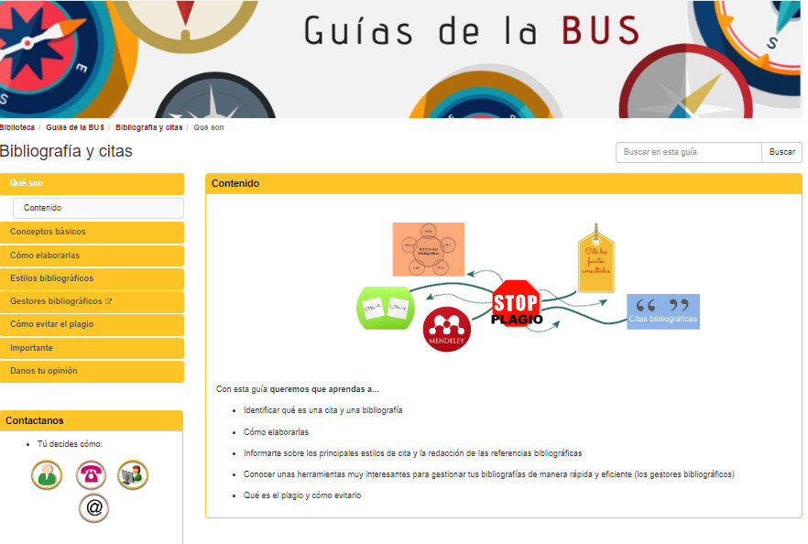

Slide 13
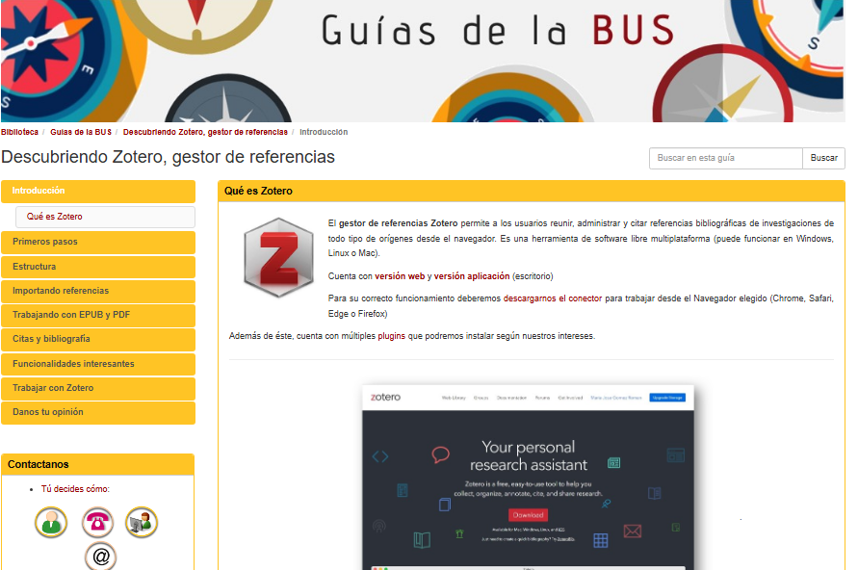


Slide 14
MUCHAS GRACIAS POR VUESTRA ATENCIÓN
PARA CUALQUIER DUDA O CONSULTA:
ravalen@us.es

